Slide 1
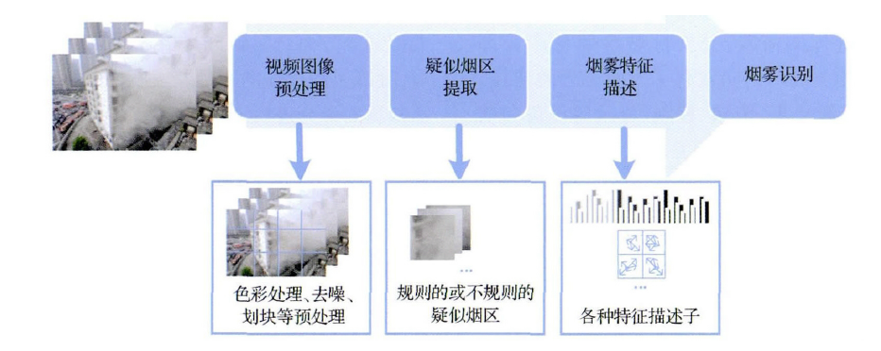
视频烟雾检测研究进展
针对色彩的预处理
针对干扰的预处理
针对图像分块的预处理

Slide 2
疑似烟雾区域提取
一类是提取完整疑似烟区进行检测：
基于目标运动的检测方法：烟雾的飘动、扩散。背景差分法（背景建模：混合高斯模型），帧间差分法，光流法。
基于目标特征的检测方法：烟雾具有典型的色彩、纹理等特征。
另一类方法是将图像分块处理，对每个图像块进行检测。这类方法在时域分析上更为便利，但会丢失烟区的整体信息。

Slide 3
烟雾特征描述
统计量特征：统计量的各阶矩、信息熵等特征
变换域特征：采用小波变换、曲波变换和离散余弦变换等变换方法，将空域图像转化为变换域图像，然后在变换域提取各种特征。
局部模式特征方法：提取图像局部区域的模式特征，例如局部二元模式及其各种变种方法等

Slide 4
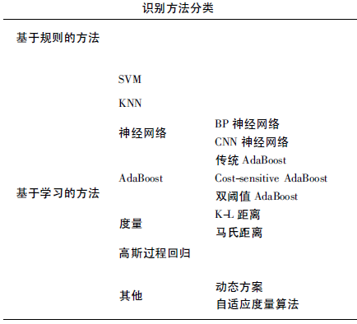
烟雾特征分类识别
通过阈值对特征进行分类，当多种特征组合使用时，则按一定逻辑关系进行分类，本文称此类方法为基于规则的识别方法。
第二类方法则引入了机器学习中的支持向量机、神经网络等学习的方法进行分类识别，本文称之为基于学习的方法。

Slide 5
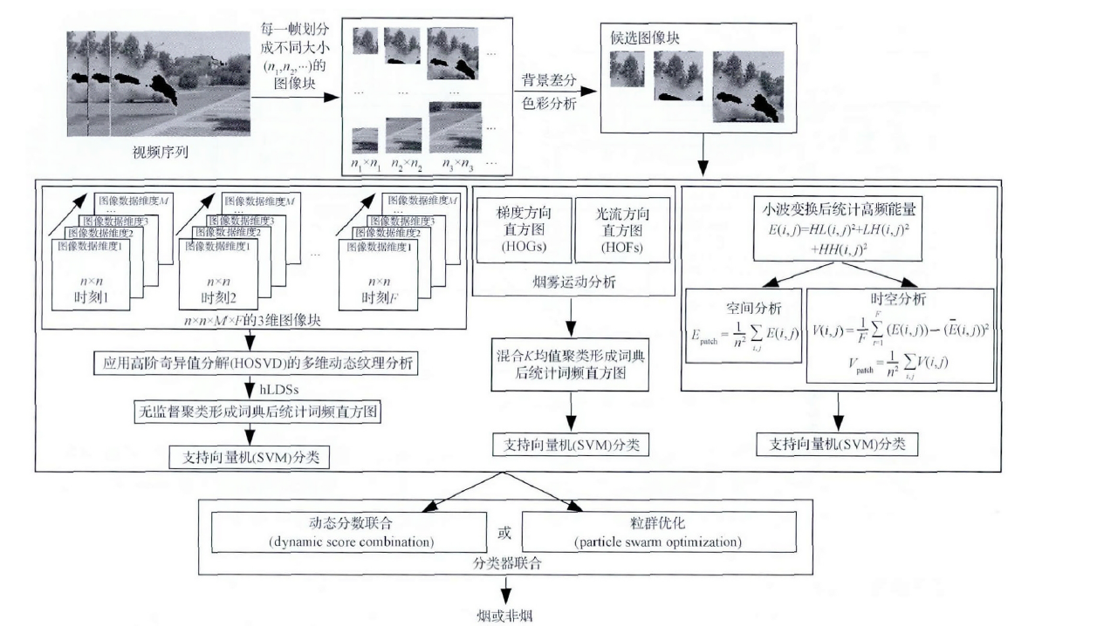
一种用SVM 分别对多类特征进行识别，再将分类结果集成的识别方法。
该方法相较其他方法更为复杂，应用到了较多的烟雾特征。特别是，大部分算法都将多种特征按一定
的规则进行聚合后送入分类器进行分类，但该方法对每类特征分别进行识别后采用了动态分数联合或
粒群优化等方法进行分类器联合从而最终识别烟雾。

Slide 6
数据集
Turkey Bilkent University． Computer vision based fire detection software［EB /OL］． ［2017-12-26］． http: / /signal． ee． bilkent．edu． tr /VisiFire /index． html．［土耳其比尔肯大学． 基于计算机视觉的火灾检测软件［EB /OL］． ［2017-12-26］． http: / /ignal． ee． bilkent． edu． tr /VisiFire /index． html．］

Slide 7
深度学习的方法
陈俊周等人提出一种基于级联卷积神经网络烟雾纹理识别框架的视频烟雾检测方法。该方法融合静态和动态纹理信息，将原始图像作为静态纹理输入，将原始图像的光流序列作为动态纹理输入。实验表明，与传统方法相比，该方法有效降低了误检率。
陈俊周，汪子杰，陈洪瀚，等． 基于级联卷积神经网络的视频动态烟雾检测［J］． 电子科技大学学报，2016， 46( 6) : 992-996．］［DOI: 10． 3969 /j．issn． 1001-0548． 2016． 06． 020］

Slide 8
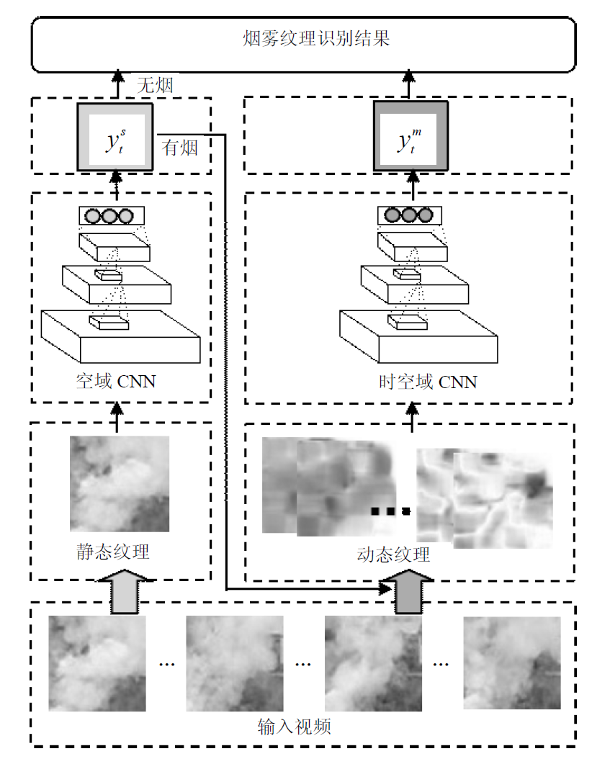
基于级联卷积神经网络的视频动态烟雾检测
采用分块检测的方法，将 视频图像划分为固定大小的块用于CNN的输入。具 体实现中，将每帧图像划分为24× 24不重叠的小块， 采用帧间差分法滤除其中静止块，将剩余运动块作 为候选烟雾区域。这些候选块可能为烟雾或非烟 (如：运动的行人、车辆以及植物等)运动区域。

Slide 9
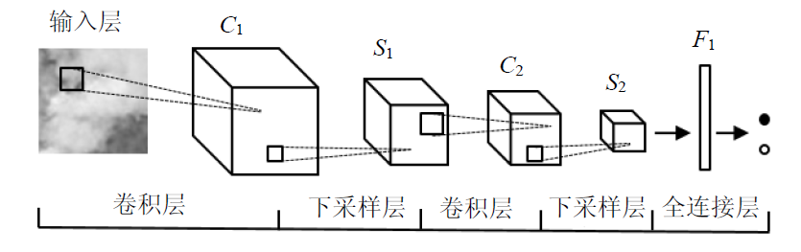
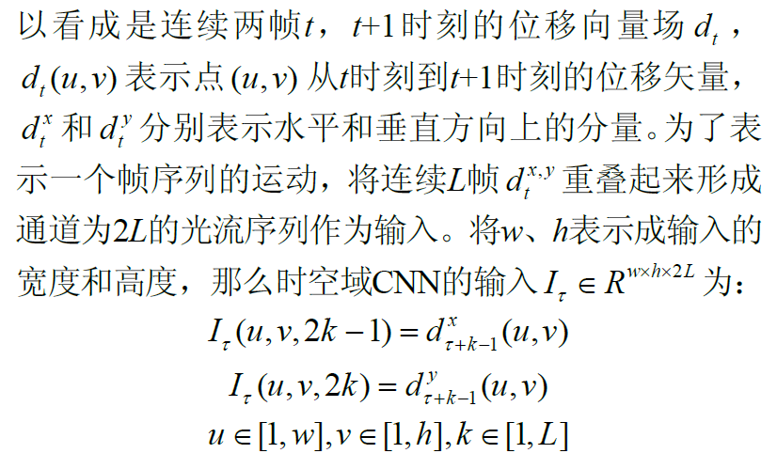
基于级联卷积神经网络的视频动态烟雾检测
本文将时间连续的烟雾块的光流序列作为识别烟雾
动态纹理特征的时空域CNN的输入。稠密光流可

Slide 10
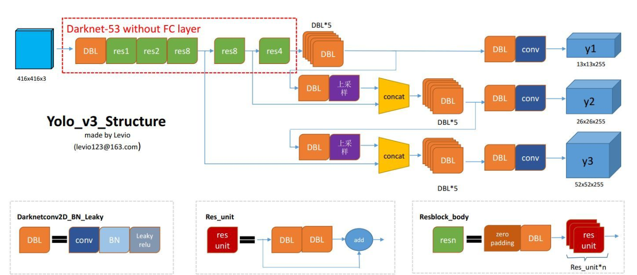
yolov3

